Slide 1
MetaHeuristic
Improving collaborative filtering recommender system results and performance
using genetic algorithms
산업공학과
2019711840
심아름

Slide 2
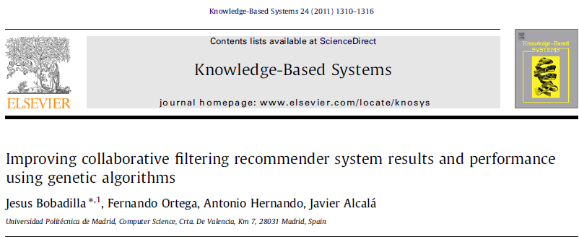
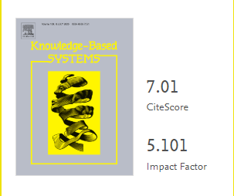
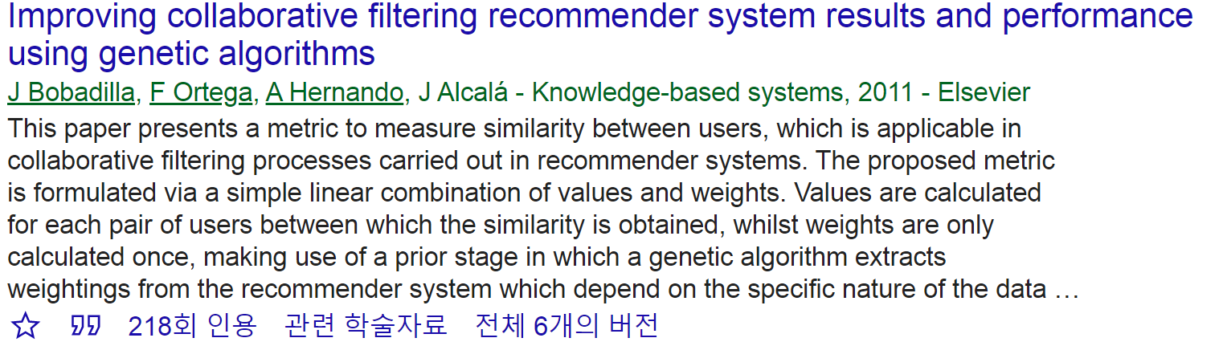
About paper

Slide 3
Introduction
협업 필터링(collaborative filtering)
1. Memory based Collaborative Filtering :
사용자 기반(User-Based) / 아이템 기반 (Item-Based)
사용자 간 혹은 아이템 간의 유사성을 측정
유사성을 기반으로 등급을 가중치를 두고, 평균화하여 평가를 예측
2. Model-based Methods Collaborative Filtering :
과거의 사용자 데이터를 이용해 평점 기반 모델을 만들어 예측
사용자-상품 평가 행렬을 기반으로 사용자 평가를 설명하는 모형을 개발(학습)한 다음,
해당 모형을 기반으로 상품을 추천하는 방식을 취한다.

Slide 4
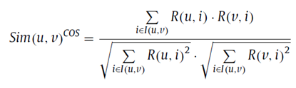
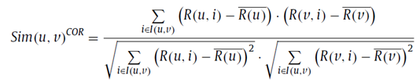

Introduction
Existing Similarity
COS | 벡터 사이의 코사인 각도 측정
Pearson correlation coefficient | X 와 Y 간의 선형 상관 관계를 계량화한 수치 (= X와 Y가 함께 변하는 정도 / X와 Y가 각각 변하는 정도)
Mean Squared Difference | 공통 등급 수를 고려하지 않고 절대 등급을 고려

Slide 5

Values
U = { 1, … , U } 사용자 집합
I = { 1, … , I } 아이템 집합
R = { m , … , M } 평가점수 ( ex, { 1, … , 5 } , { 1, … ,10 } )
$r_{x}^{i}$ 사용자 x의 아이템 i에 대한 평가 점수
r_{x} = ($r_{x}^{1}$ , $r_{x}^{2}$ , … , $r_{x}^{I}$ )
$r_{x}^{i}$ = · 사용자 x의 아이템 i에 대한 평가가 존재하지 않음
$v_{x,y}^{k}$ 사용자 x와 y의 평가 점수 차이가 k인 항목의 비율
$v_{x,y}^{}$ = ($v_{x,y}^{0}$, … , $v_{x,y}^{M−m}$ )
$r_{1}^{}$ = { 4, 5, ·, 3, 4, ·, 1, 1, 4 }
$r_{2}^{}$ = { 4, 3, 1, 2, ·, 3, 4, ·, 2 }
$v_{1,2}^{}$ = { $\frac{1}{5}$ , $\frac{1}{5}$ , $\frac{2}{5}$ , $\frac{1}{5}$ , 0 }

Slide 6

Similarity
$w_{}^{i}$ [ -1, 1]
$w_{}^{0}$= 1 동일한 평가 점수, 일치
$w_{}^{4}$= -1 정반대의 평가 점수, 매우 다름
$w_{}^{2}$= 0 고려하지 않음
$w_{}^{1}$= 0.5 양의 유사성을 가짐
$w_{}^{−1}$= -0.5 음의 유사성을 가짐
Sim_{w}(x,y) = $\frac{1}{M−m+1}\sum_{i=0}^{M−m}{w_{}^{i}v_{xy}^{i}}$
$v_{1,2}^{}$ = { $\frac{1}{5}$ , $\frac{1}{5}$ , $\frac{2}{5}$ , $\frac{1}{5}$ , 0 }
w = { 1, 0.5, 0 , -0.5, 1 }

Slide 7

Predict rating

Slide 8
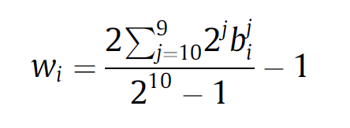
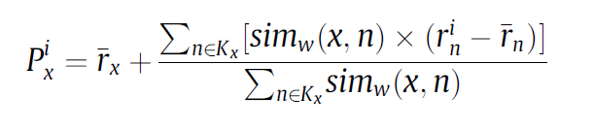
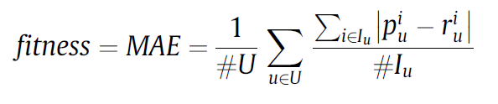

Genetic Algorithm
$\text{Genetic} \text{representation}$
Initial Population
Initial Fitness function
Genetic operators
Selection / Crossover / Mutation
Reproduction and termination

Slide 9
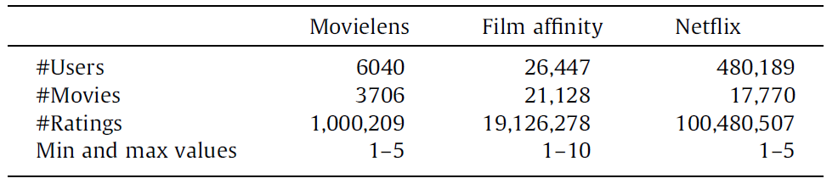
Experiments
Dataset
Validate performance
(1) MAE(Mean Absolute Error)
(2) Coverage
(3) Precision
(4) Recall

Slide 10
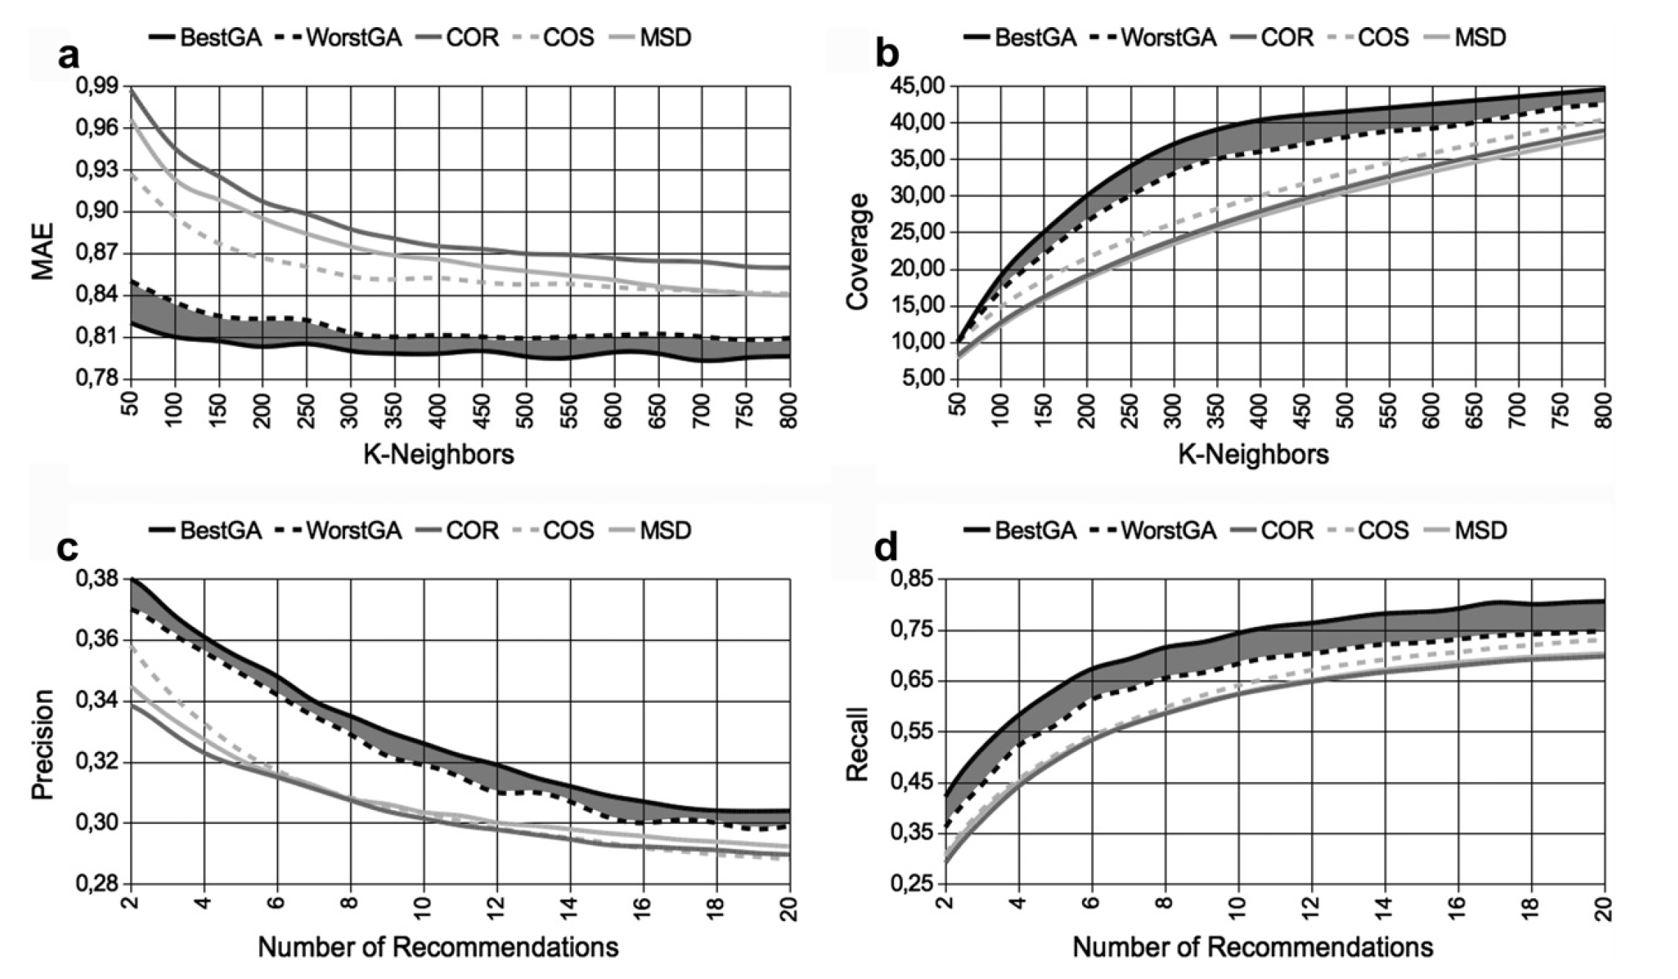
Result

Slide 11
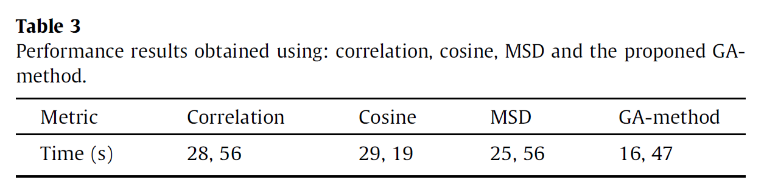
Result

Slide 12
Conclusion

Slide 13
Thank you

